Slide 1
Role malých a středních modulárních reaktorů z pohledu státu
Ing. Petr Třešňák
zmocněnec MPO pro malé modulární reaktory
32. exportní fórum, 9. dubna 2025, Tábor

Slide 2
Zájmy státu
Vnitrostátní plán ČR v oblasti energetiky a klimatu (prosinec 2024)
  Podíl jádra na výrobě elektřiny do roku 2030 kolem 44 %. Do roku 2040 lze očekávat nárůst až na 68 % v souvislosti s výstavbou nových reaktorů. Výkon SMR by mohl v závislosti na výstavbě velkých reaktorů dosáhnout až 3 GW.
  Podíl obnovitelných zdrojů na konečné spotřebě energie bude v roce 2030 30,1 %. Podíl obnovitelných zdrojů na výrobě elektřiny stoupne mezi lety 2023-2030 z 16,5 % na 28 %, s předpokladem zvýšení na 46 % v roce 2050.
  Zemní plyn bude sloužit jako přechodný zdroj, který díky své stabilitě a rychlosti produkce bude sloužit jako ideální doplněk obnovitelných zdrojů. Postupně pak z energetického mixu téměř zmizí a bude nahrazen nízkoemisními plyny, včetně vodíku.
  Státní energetická koncepce (v přípravě)
  Předpokládá podíl jádra 45 % v roce 2030, 47-65 % v roce 2040 a 36-50 % v roce 2050
  Přínos SMR pro energetickou bezpečnost ČR
  Pozitivní přínos ve všech osách „energetického trilema“, tj. dostupnost, bezpečnost a udržitelnost.
  Dekarbonizace – čistý zdroj energie, kterým lze nahrazovat odstavované uhelné zdroje.
  Energetická bezpečnost – Možnost skladování zásob paliva a diverzifikace jeho dodávek.
  Dostupnost energií – jde o stabilní a řiditelný zdroj energie dostupný 24/7.

Slide 3
Role státu v SMR
Hospodářská strategie: rozvoj nového hospodářského zaměření, využít regulatorní a technologické zkušenosti a nabízet je pro využití v EU a třetích zemích, vytvořit podmínky pro zapojení českých firem do ekosystému výrobců SMR pro dodávky do třetích zemí, pracovní místa s vysokou přidanou hodnotou, pozitivní dopad na ekonomiku,
Novela atomového zákona č. 83/2025 Sb.: zjednodušení a zefektivnění povolovacích procesů a regulatorních požadavků, přizpůsobení povolovacích procesů a regulatorních požadavků nástupu nových technologií jako SMR (např. předběžná informace),
Zákon o opatřeních k přechodu České republiky k nízkouhlíkové energetice č. 367/2021 Sb. (nízkouhlíkový zákon) a jeho novela: umožňuje zajistit bezpečnostní požadavky státu a zároveň poskytnout veřejnou podporu pro výstavbu jaderných zdrojů,
Zapojení v mezinárodních organizacích: Mezinárodní agentura pro atomovou energii, Jaderná agentura Organizace pro hospodářskou spolupráci a rozvoj nebo vztahy s jinými zeměmi a činnosti v rámci Evropské unie, např. Evropská průmyslová aliance pro SMR

Slide 4
Pracovní skupina pro uplatnitelnost SMR v ČR
Ustanovena Stálým výborem pro výstavbu nových jaderných zdrojů v roce 2022.
Proběhlo 14 jednání na veškeré aspekty rozvoje SMR v ČR.
Účastníci z řad státní správy (např. ministerstva, kraje, SÚJB), energetiky, průmyslu, výzkumu, univerzit nebo bank.
Závěry a poznatky zapracovány do Plánu pro malé a střední reaktory, předloženého na vládu v listopadu 2023.
Úkoly naplňující Plán zadala vláda v usnesení vlády č. 808/2023.

Slide 5
Usnesení vlády č. 808/2023
Využít Plán jako vstup do Státní energetické koncepce
Zpracovat analýzu způsobů financování a podpory pro výstavbu a analýzu modelů vlastnictví
Aktivně projednávat a podporovat zapojení českých firem do dodavatelských řetězců zahraničních designů SMR
Předložit vládě informaci k možnostem využití uzavřených mezivládních smluv pro spolupráci v oblasti SMR
Navrhnout zefektivnění povolovacích a licenčních procesů pro technologie SMR
Posoudit potřebu vymezení lokalit uvedených v Plánu pro technologii SMR v územně plánovací dokumentaci krajů a obcí
Spolupracovat s investory na přípravě lokalit a související infrastruktury
Doporučuje hejtmanům a primátorovi hlavního města Prahy spolupracovat na plnění úkolů Plánu
✓
⏳
✓
✓
✓

Slide 6
Přehled činností pracovní skupiny pro SMR
1. Kick off – aktivity v EU, ČR, MPO | probíhající aktivity v EU, ČR a na MPO, projekt Uplatnitelnost malých a středních jaderných reaktorů
2. Zdrojová přiměřenost a atomové právo | zdrojová přiměřenost elektrizační soustavy ČR, koncept odstupňovaného přístupu v atomové legislativě,
3. Oborové organizace | představení potřeb členů Teplárenského sdružení ČR, Svazu chemického průmyslu ČR, Ocelářské unie, a.s.,
4. Kraje a možnosti fondů | představení záměru Moravskoslezského kraje, Ústeckého kraje, Jihočeského kraje a možností podpory MŽP/SFŽP, MPO,
5. Utility | představení strategie Sev.en, EPH, SUAS, Innogy, PRE,
6. Věda a výzkum | prezentace českých designů Teplator, Witkowitz SMR David, CVŘ CR-100, Sekce pro vědu, výzkum a inovace při Úřadu vlády ČR,
7. Financování I | možnosti financování, Evropská investiční banka, UK Export Finance, ČSOB, Česká spořitelna, Národní rozvojový fond,
8. Dodavatelský řetězec | jednání MPO s dodavateli SMR, perspektivy Škoda JS a SAFICHEM PROJEKTY GROUP pro dodávky SMR, aktivity CzechTrade a projekty ekonomické diplomacie (PROPED), možnosti koordinace a prezentace připravenosti dodavatelského řetězce.
9. Financování II | možnosti financování, EXIM banka
10. Připomínky k Plánu SMR | východiska aktualizace SEK, Projekt Phoenix, Vypořádání připomínek k Plánu pro malé a střední reaktory v České republice – využití a hospodářský přínos
11. Mezirezortní připomínkové řízení | oslovení krajů dopisem, Future SMR Owner’s Group
12. European SMR pre-Partnership | veřejná konzultace
13. SMR v EU | Usnesení Evropského parlamentu k SMR, Sdělení Evropské komise ke klimatickému cíli pro rok 2040, Průmyslové aliance SMR,
14. Programy Phoenix a NEXT | 2nd Roadmaps to New Nuclear Ministerial Conference, Dění v Průmyslové alianci pro SMR, projekt Phoenix a program NEXT

Slide 7
Na základě usnesení vlády byla připravena analýza financování SMR
Nelze předpokládat výhradně tržní přístup k výstavbě SMR. Podpora ze strany státu bude pravděpodobně vyžadována přinejmenším u prvních projektů, které lze předpokládat výrazně nákladnější. Indikativní hodnoty budou upřesněny až s prvními investorskými záměry.
Existuje několik variant podpůrných mechanismů snižujících tržní riziko pro investory - PPA, CfD, RAB
Jaderné projekty včetně SMR vyžadují zajistit velký objem financí v řádu desítek mld. Kč. To často překračuje možnosti jediného věřitele, proto je vhodné uvažovat o kombinaci různých zdrojů financování i úvěrových záruk.
Je rovněž nutné prosazovat na celoevropské úrovni podporu pro jaderné projekty včetně financování, sledovat a ovlivňovat postoj Evropské investiční banky (EIB) k investicím do výstavby nových jaderných zdrojů včetně SMR.

Slide 8
Novela atomového zákona
Vyhlášena ve Sbírce jako zákon č. 83/2025 Sb. ke dni 27. 3. 2025, s účinností od 1. 7. 2025
Nerozlišuje mezi velkými jadernými reaktory a SMR
Klíčové změny:
  §228a - předběžné informace - platné po dobu max. 2 roky- umožňují konzultace k určení, zda předložená data, technologie nebo lokality splňují potřebné standardy. Ačkoliv se nejedná o závazné rozhodnutí, tento oficiální výstup umožňuje oběma stranám upřesnit očekávání a požadavky pro následující procesy.
  §228b - výjimky - zavádí možnost výjimek z právních požadavků, což je flexibilní mechanismus nezbytný pro integraci pokročilých jaderných technologií, jako jsou SMR
  §58 odst. 7 - komerční položky - významná změna v přístupu k používání komerčních položek v jaderných zařízeních, nové ustanovení umožňuje použití zařízení nebo komponent dodávaných distributory, včetně těch pocházejících z obecného průmyslu, pokud splňují stanovené požadavky na technickou bezpečnost a výrobní procesy

Slide 9
Aktivity plánované v roce 2025
Předložení analýzy financování a veřejné podpory pro výstavbu a analýzy modelů vlastnictví a provozování projektů SMR pro informaci vládě
V návaznosti na diskuzi k finanční analýze provedení úkolů uložených vládou a následně zahájení vyjednávání o veřejné podpoře pro SMR a jejich notifikace Evropské komisi
Podpis memoranda o spolupráci v oblasti jaderné energetiky a SMR premiéry České republiky a Velké Británie
Posouzení potřeby mezinárodní smlouvy pro výběr technologie SMR v návaznosti na česko-britské memorandum a následné kroky

Slide 10
Mezinárodní aktivity v roce 2024
Obchodní mise pro české a kanadské firmy se zájmem o technologii SMR uspořádaná MPO a kanadským velvyslanectvím
MPO se zúčastnilo valného shromáždění Evropské průmyslové aliance pro SMR a požádalo o členství v pracovních skupinách pro dovednosti, financování, dodavatelský řetězec a zapojení veřejnosti
Projekt Phoenix financovaný Spojenými státy poskytující technickou podporu společnosti SUAS Group pro vypracování studií proveditelnosti
Program NEXT financovaný Spojenými státy poskytující konzultace v oblasti regulace a licencování SMR (Jensen Hughes a NUMARK) českým subjektům
Studijní cesta české delegace do USA (Texas a Washington, D.C.) v rámci programu NEXT
SÚJB se jako pozorovatel účastnil licenčního procesu Generic Design Assessment designu Rolls-Royce SMR ve Velké Británii prováděného britským regulátorem ONR
Český, francouzský a finský regulátor spolupracovali na první fázi hodnocení koncepčního designu Nuward

Slide 11
Mezinárodní aktivity
Technical Working Group for SMRs – expertní fórum při Mezinárodní agentuře pro atomovou energii (2022 – 2025), které poskytuje odbornou podporu a doporučení pro plánování a implementaci opatření ve všech fázích přípravy SMR.
SMR Regulators' Forum – SÚJB se účastní řídícího výboru a všech tří technických pracovních skupin, MPO se účastní pracovní skupiny k výrobě, výstavbě, uvádění do provozu a provozu (MCCO).
  MPO spolupracovalo na přípravě dvou zpráv: Manufacturing without an Owner/Licensee, Construction Oversight a Fleet Wide Deployment
Nuclear Harmonization and Standardization Initiative - technické publikace, zprávy a prostor pro spolupráci na podporu držitelů technologií a operátorů vyvíjejí standardizovanější průmyslové přístupy pro návrh, výrobu, konstrukci, uvádění do provozu a provoz SMR, jakož i požadavky a kritéria obecných uživatelů.
Accelerating SMRs for Net Zero - platforma NEA/OECD zaměřená na spolupráci a výměnu znalostí s cílem maximálního využití potenciálu SMR

Slide 12
Bezpečnostní smlouva investora se státem
Dle § 9b zákona č. 367/2021 Sb.
Může ji se státem (MPO) uzavřít oprávněný investor za účelem plánované žádosti o veřejnou podporu na výstavbu nízkouhlíkové výrobny
Před zahájením výběru dodavatele nízkouhlíkové výrobny je investor povinen informovat MPO o chystaném výběru a přepokládaném průběhu výběru
Investor je povinen poskytovat státu ke kontrole informace a dokumentaci
Stát může stanovovat bezpečností požadavky,
Uzavřená s ČEZ, existují další zájemci

Slide 13
Potenciální investoři
Jednání s ČEZ dle zákona č. 367/2021 Sb. (nízkouhlíkový zákon) a uzavření bezpečnostní smlouvy
  Informace vládě o záměru ČEZ získat podíl v Rolls-Royce SMR Ltd.
Jednání s Orlen Synthos Green Energy (OSGE)/BWRX CZ dle zákona č. 367/2021 Sb. (nízkouhlíkový zákon)
  Záměr uzavřít bezpečnostní smlouvu
Podpora společnosti SUAS Group prostřednictvím projektu Phoenix a programu NEXT
  Společná práce na studii proveditelnosti

Slide 14
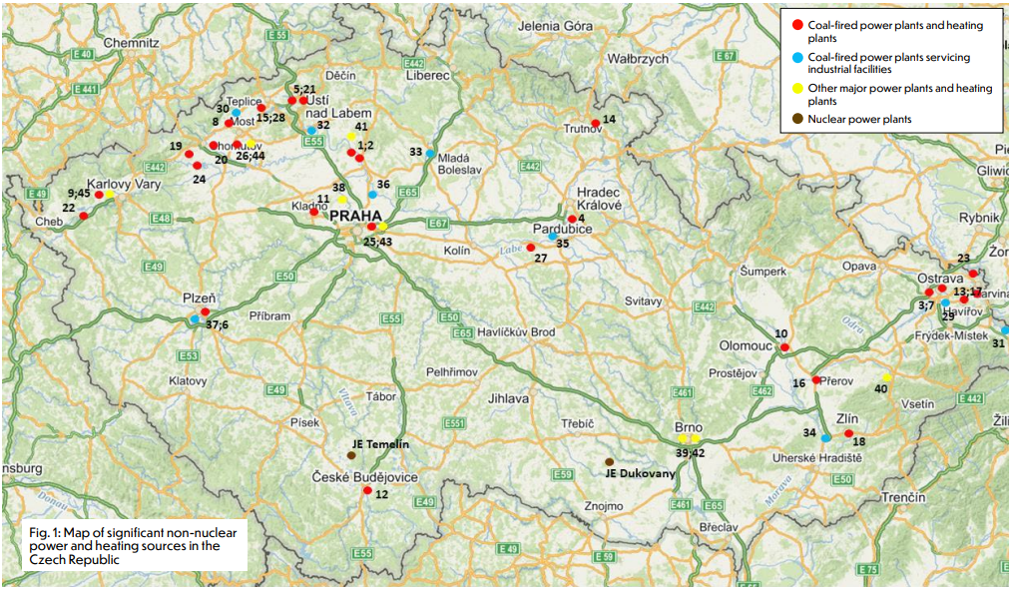
Plánované lokality
ČEZ: Temelín, Tušimice a potenciálně další lokality
OSGE/BWRX CZ: Kralupy nad Vltavou nebo jiná lokalita
SUAS Group: Vřesová

Slide 15
Děkuji za pozornost

